Slide 1







АКЦИЯ
«СТАБИЛЬНЫЙ ГОД»
СПЕЦИАЛЬНОЕ ПРЕДЛОЖЕНИЕ ОТ ПАО «КАМАЗ» - СКИДКИ
НА ВСЮ ТЕХНИКУ ПОСТАВЩИКА НА ЛЬГОТНЫХ УСЛОВИЯХ АКЦИИ «СТАБИЛЬНЫЙ ГОД»
Стоимость техники
не изменится в процессе сделки!
от 0
авансовый платеж
7 лет
%
до
срок лизинга
Заинтересовало предложение?
Звоните 8-800-200-53-95
Или закажите звонок онлайн
1 год
отсрочка платежа
по основному долгу*
%
от 3,3
Удорожание в год**
перейти по ссылке
на страницу акции
АКЦИЯ ДЕЙСТВУЕТ ДО 31.08.2025 Г.
*Отсрочка платежа предоставляется на 12 месяцев по основному долгу при выборе аннуитетного графика погашений лизинговых платежей
**Годовое удорожание 3,3% достигается при условии выбора максимального срока лизинга и авансового платежа

Slide 2
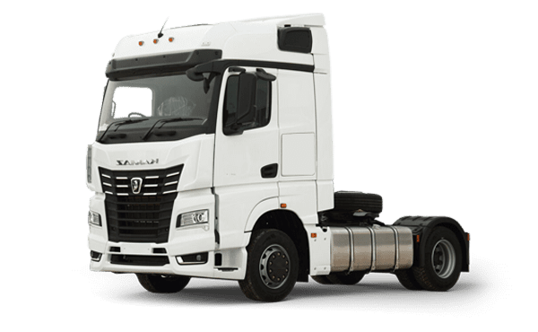
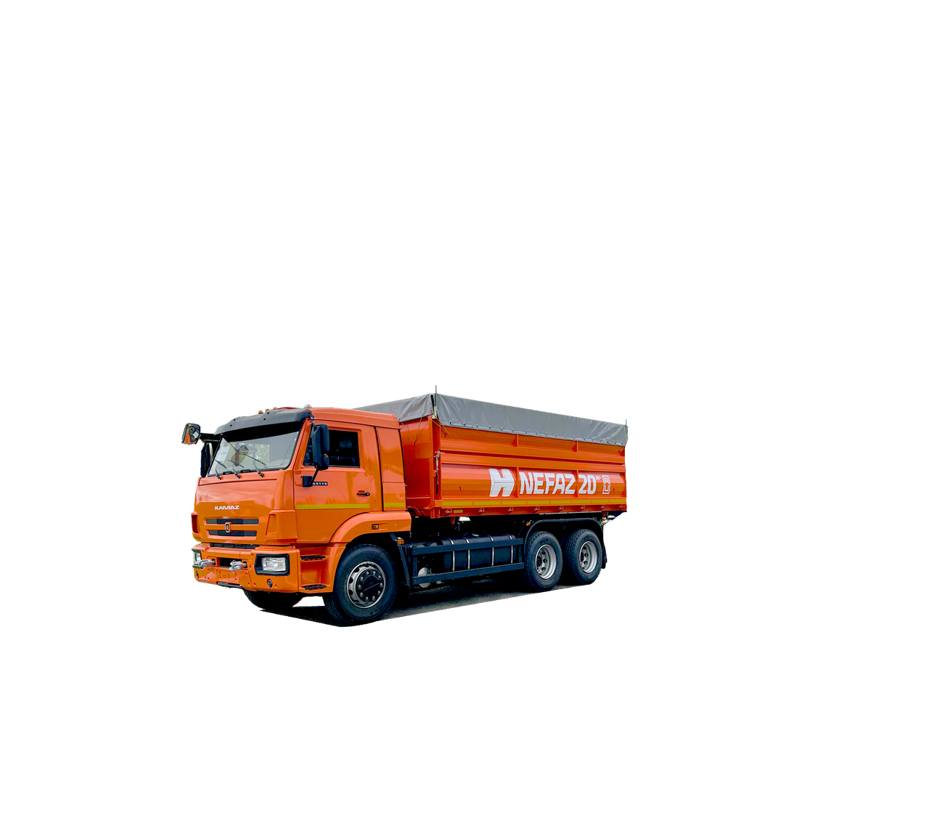
АКЦИЯ
«СТАБИЛЬНЫЙ ГОД»
СПЕЦИАЛЬНОЕ ПРЕДЛОЖЕНИЕ ОТ ПАО «КАМАЗ» - СКИДКИ
НА ВСЮ ТЕХНИКУ ПОСТАВЩИКА НА ЛЬГОТНЫХ УСЛОВИЯХ АКЦИИ «СТАБИЛЬНЫЙ ГОД»
Седельный тягач KAMAZ-65659-70010-CA
Самосвал KAMAZ-45143-7012-56
Стоимость техники
не изменится в процессе сделки!
СКИДКА 2 %
СКИДКА 2 %
Заинтересовало предложение?
Звоните 8-800-200-53-95
Или закажите звонок онлайн
Старая цена: 9 767 520 руб.
Старая цена: 6 456 120 руб.
ЦЕНА: 9 572 170 руб.
ЦЕНА: 6 326 998 руб.
перейти по ссылке
на страницу акции
от 0
авансовый платеж
7 лет
1 год
отсрочка платежа
по основному долгу*
до
* Отсрочка платежа предоставляется на 12 месяцев по основному долгу при выборе аннуитетного графика погашений лизинговых платежей
.

Slide 3


АКЦИЯ
«СТАБИЛЬНЫЙ ГОД»
ПРИМЕР РАСЧЕТА*
Седельный тягач KAMAZ-65659-70010-CA
3,3
Цена: 9 767 520 9 572 170 руб.
%*
СКИДКА 2 %
Удорожание в год:
3,3 %*
Ежемесячный платеж, от:
123 820,00 руб.
Сумма договора, руб.
11 117 195,71 руб.
УДОРОЖАНИЕ В ГОД
*представленный расчет носит справочный характер и приведен в качестве примера возможных условий. Указанное удорожание достигается при условии авансового платежа 49%, срока лизинга 60 мес..

Slide 4
АКЦИЯ
«СТАБИЛЬНЫЙ ГОД»
ПРИМЕР РАСЧЕТА*
Самосвал KAMAZ-45143-7012-56
3,3
Цена: 6 456 120 6 326 998 руб.
%*
СКИДКА 2 %
Удорожание в год:
3,3 %*
Ежемесячный платеж, от:
81 843,00 руб.
Сумма договора, руб.
7 348 935,94 руб.
УДОРОЖАНИЕ В ГОД
*представленный расчет носит справочный характер и приведен в качестве примера возможных условий. Указанное удорожание достигается при условии авансового платежа 49%, срока лизинга 60 мес..

